Slide 1

UBND HUYỆN THANH TRÌ
TRƯỜNG THCS THỊ TRẤN VĂN ĐIỂN
TUYÊN DƯƠNG
HỌC SINH ĐẠT GIẢI hsg CẤP HUYỆN
NĂM HỌC 2021 - 2022

Slide 2


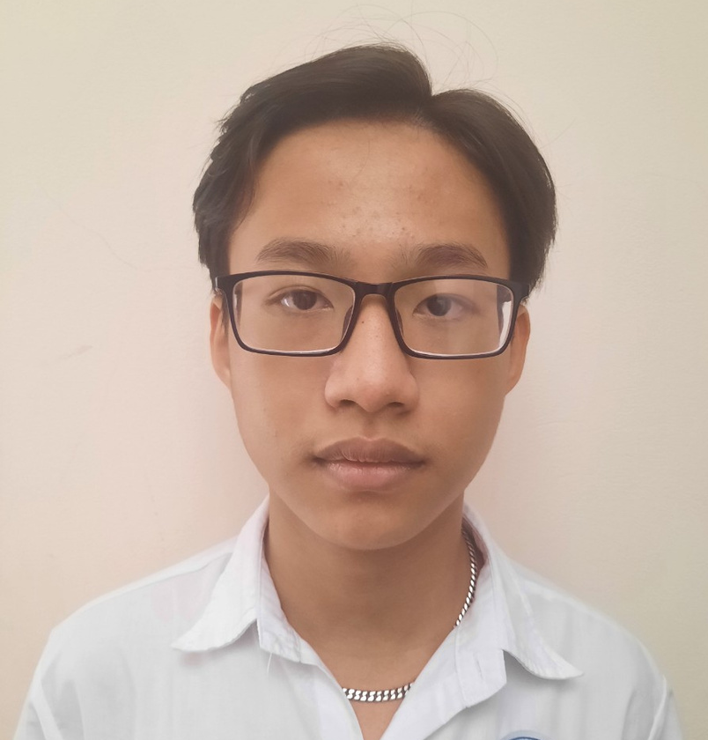
Nguyễn Đức Khang
9A3
Đạt giải Khuyến khích
Môn Toán

Slide 3
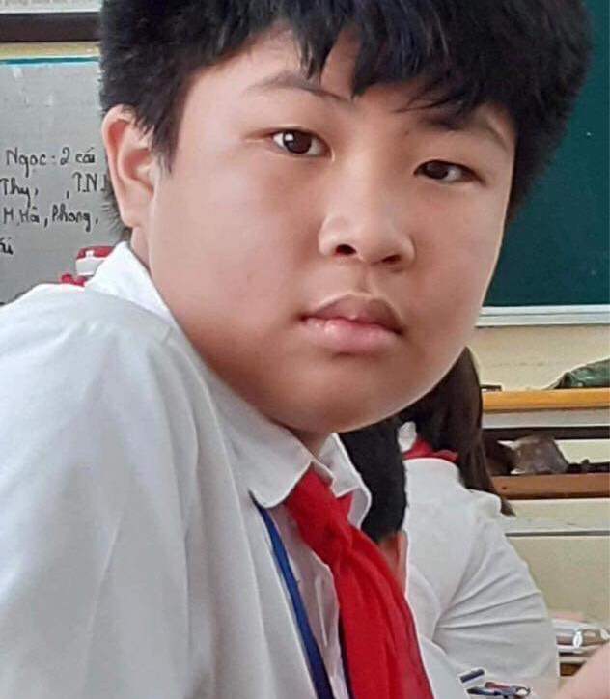
Nguyễn Quang Hải
9A4
Đạt giải Khuyến khích
Môn Toán

Slide 4
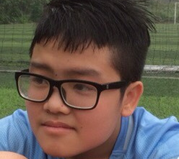
Nguyễn Quang Minh
9A4
Đạt giải Khuyến khích
Môn Toán

Slide 5

Đỗ Đức Dương
9A4
Đạt giải Khuyến khích
Môn Toán

Slide 6


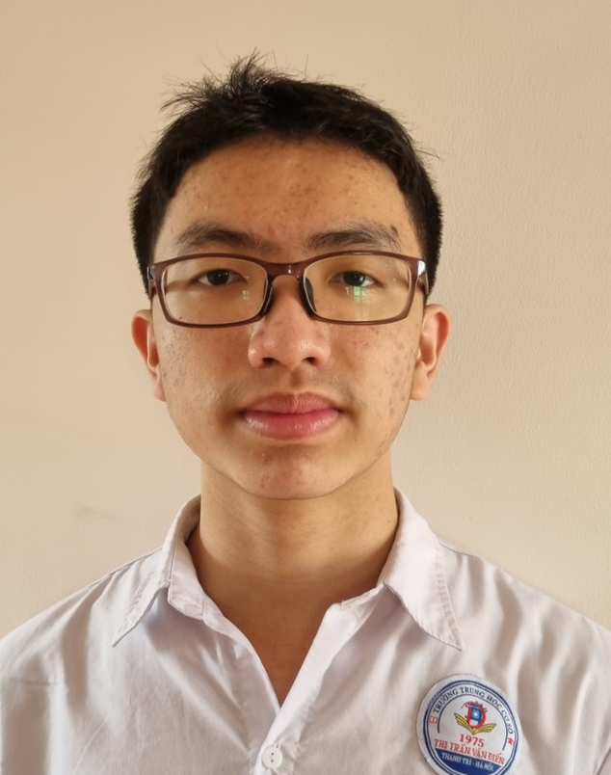



Nguyễn Ngọc Trung
9A3
Đạt giải Nhất môn Vật lí
Giải Ba các môn Khoa học

Slide 7
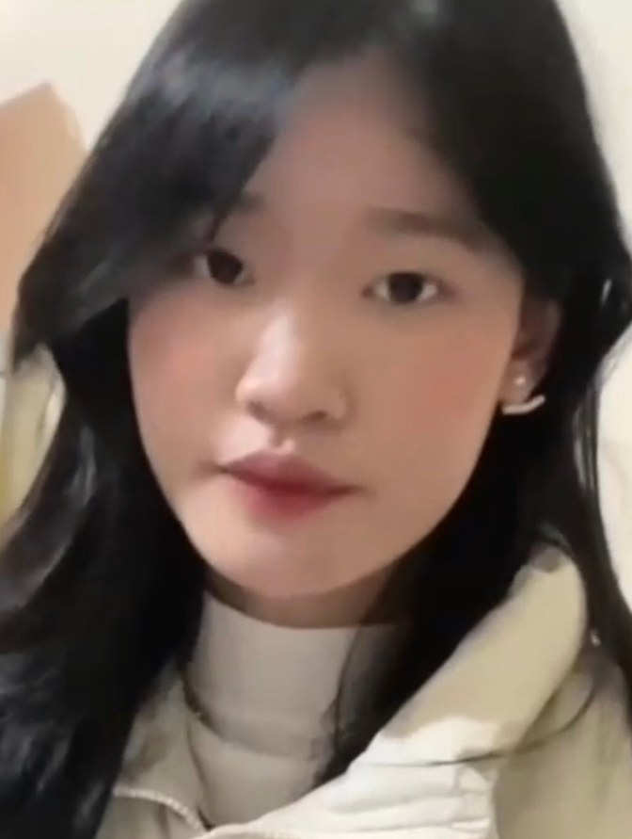

Quán Trúc Quỳnh
9A3
Đạt giải Khuyến khích môn Vật lí
Giải Khuyến khích các môn Khoa học

Slide 8
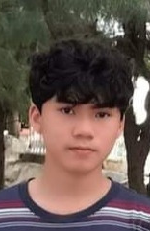


Nguyễn Ngọc Quang Minh
9A1
Đạt giải Nhì môn Hóa học
Giải Ba các môn Khoa học

Slide 9

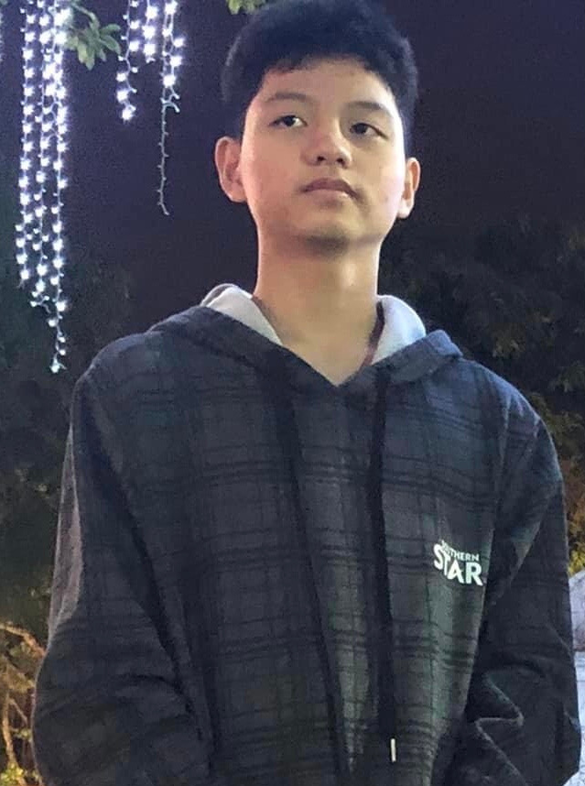

Lưu Gia Huy - 9A1
Đạt giải Nhì môn Hóa học
Giải Khuyến khích các môn Khoa học

Slide 10
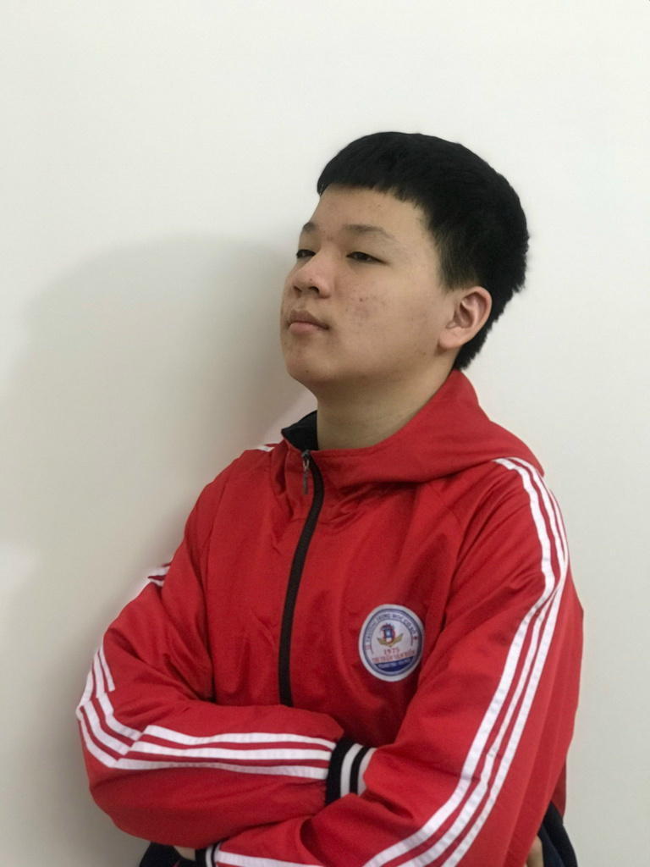


Phan Đức Dũng 9A7
Đạt giải Khuyến khích môn Hóa học

Slide 11


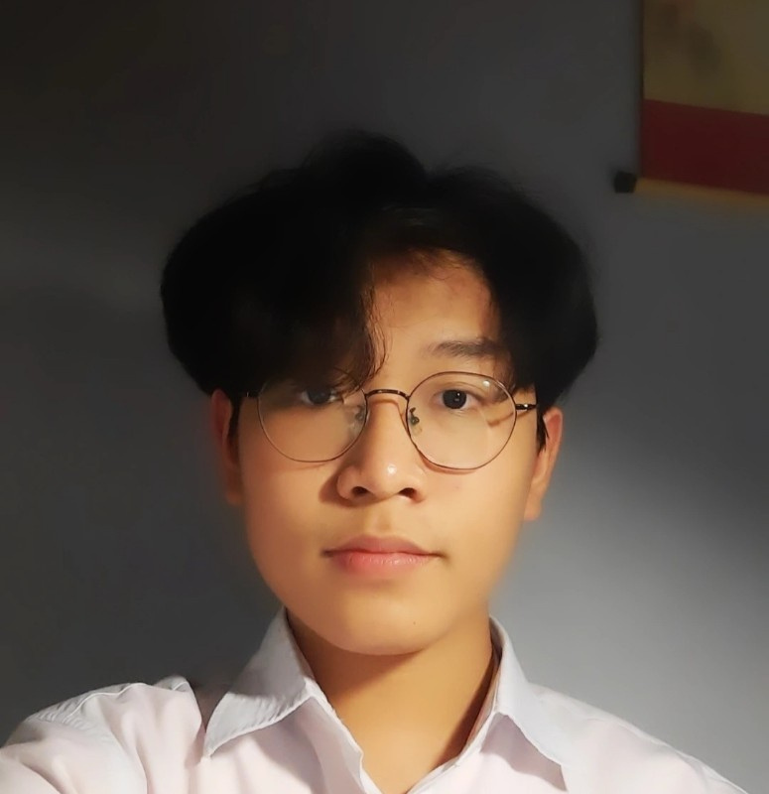
Đoàn Lê Gia Huy
9A1
Đạt giải Khuyến khích môn Hóa học
Giải Khuyến khích các môn Khoa học

Slide 12

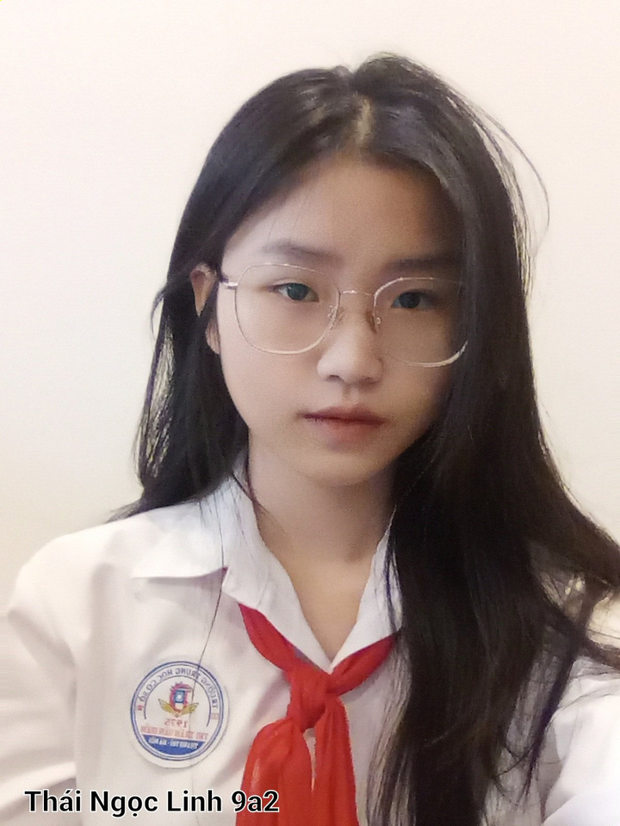

Thái Ngọc Linh - 9A2
Congrats!
Đạt giải Khuyến khích môn Hóa học
Giải Khuyến khích các môn Khoa học

Slide 13
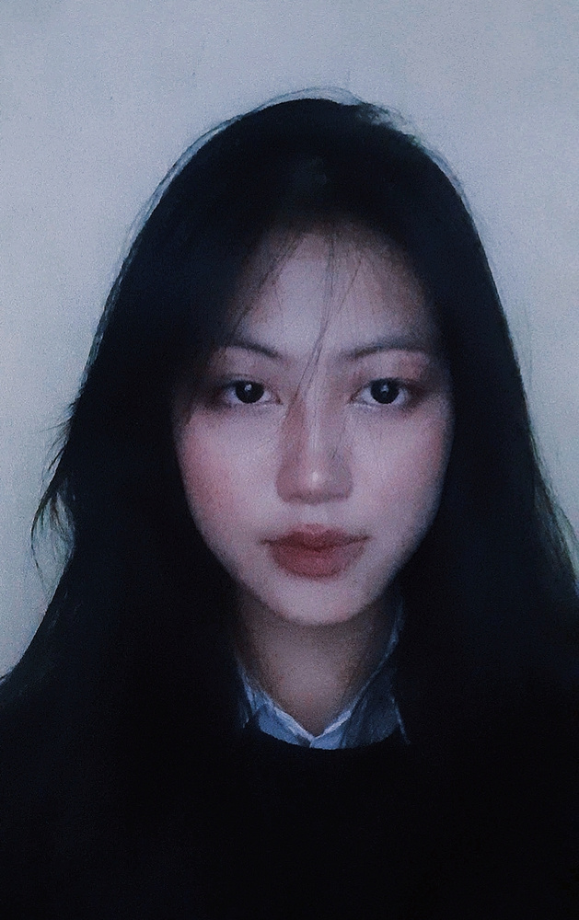
Trịnh Như Ngọc - 9A3
Congrats!
Đạt giải Khuyến khích môn Hóa học
Giải Khuyến khích các môn Khoa học

Slide 14







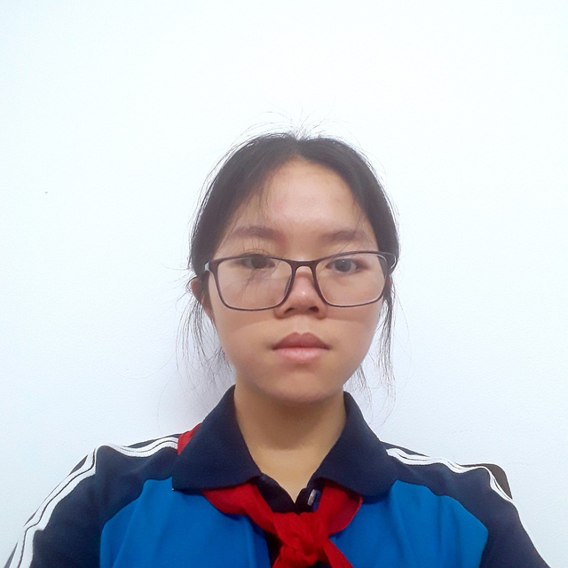



Phạm Phương Khánh Linh
9A2
Đạt giải Nhì
môn Sinh học

Slide 15
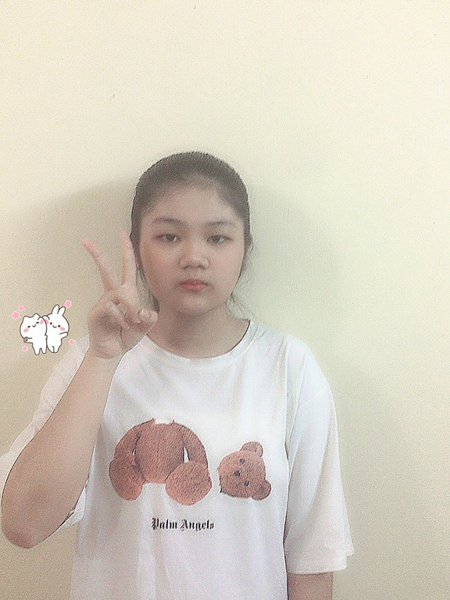
Nguyễn Thị Phượng
9A7
Đạt giải Ba
môn Sinh học

Slide 16



Tỉ lệ đỗ THPT/Số HS dự thi đạt 100%
Đặng Phương Phan Nhã
9A1
Đạt giải Khuyến khích
môn Ngữ văn

Slide 17
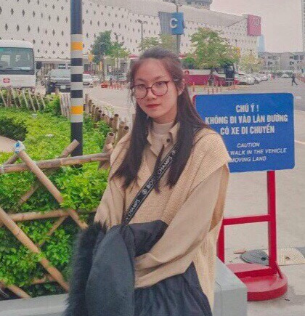
Tỉ lệ đỗ THPT/Số HS dự thi đạt 100%
Nguyễn Ngọc Yến Nhi
9A1
Đạt giải Khuyến khích
môn Ngữ văn

Slide 18
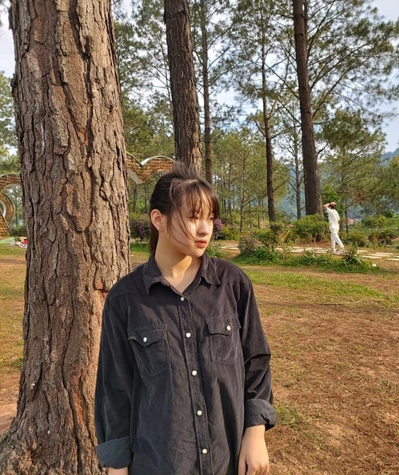
Tỉ lệ đỗ THPT/Số HS dự thi đạt 100%
Nguyễn Trần Ngọc Quyên
9A1
Đạt giải Khuyến khích
môn Ngữ văn

Slide 19
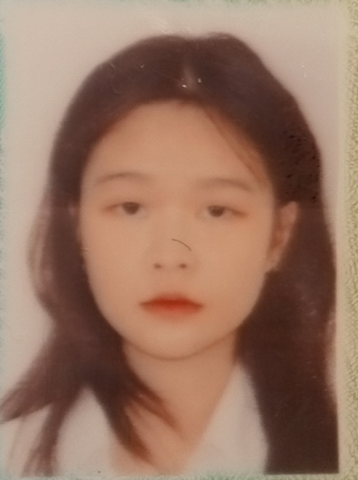
Tỉ lệ đỗ THPT/Số HS dự thi đạt 100%
Bùi Diệu Thảo - 9A3
Đạt giải Khuyến khích
môn Ngữ văn

Slide 20
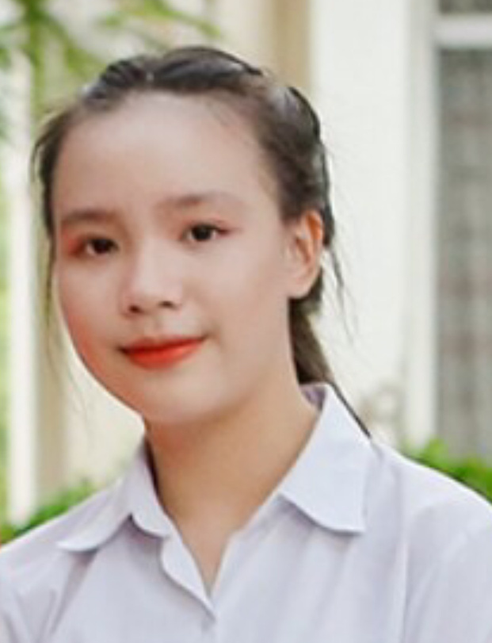
Tỉ lệ đỗ THPT/Số HS dự thi đạt 100%
Vũ Hà Linh - 9A1
Đạt giải Khuyến khích
môn Ngữ văn

Slide 21
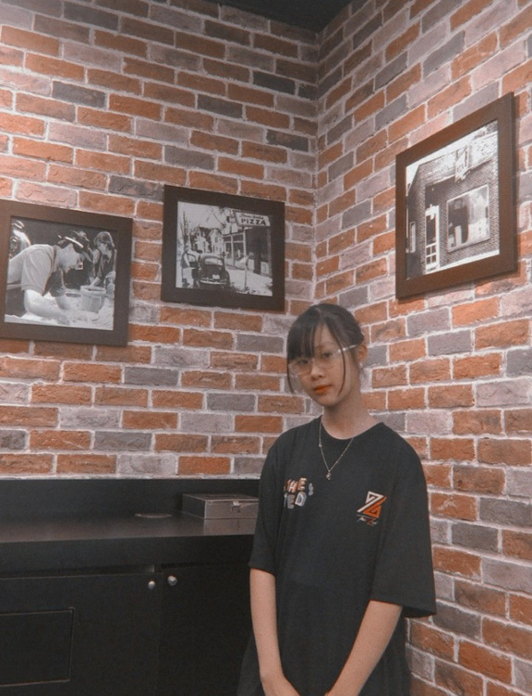
Tỉ lệ đỗ THPT/Số HS dự thi đạt 100%
Trần Phương Thu - 9A1
Đạt giải Khuyến khích
môn Ngữ văn

Slide 22
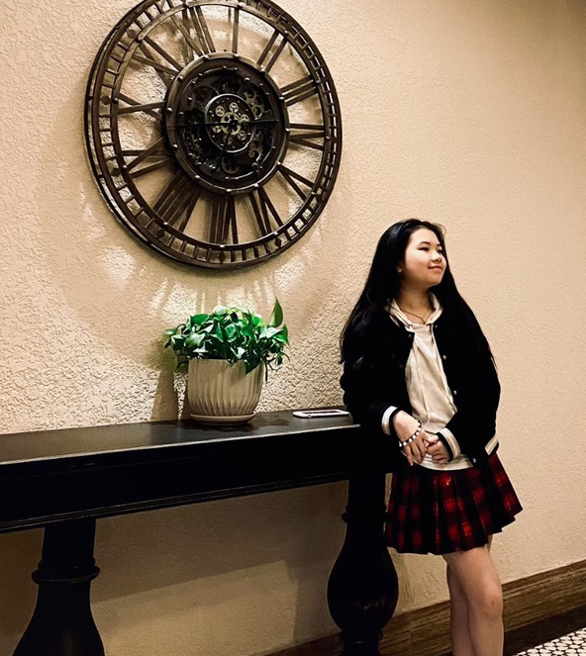
Tỉ lệ đỗ THPT/Số HS dự thi đạt 100%
Nguyễn Thùy Dương
9A1
Đạt giải Khuyến khích
môn Ngữ văn

Slide 23
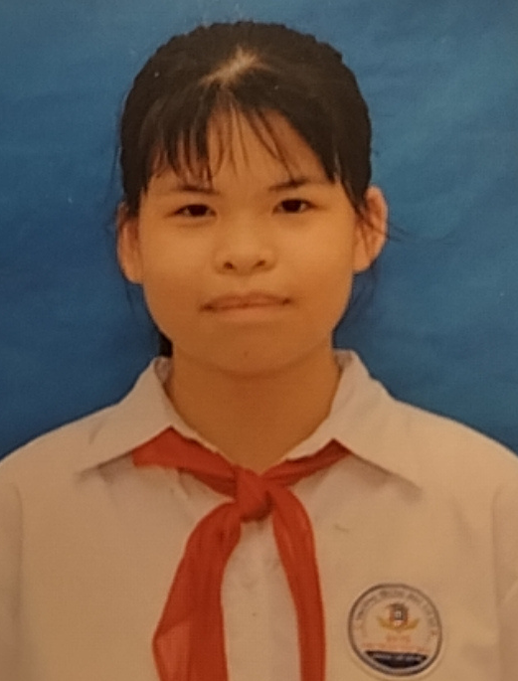
Tỉ lệ đỗ THPT/Số HS dự thi đạt 100%
Nguyễn Thị Thanh Tâm
9A1
Đạt giải Khuyến khích
môn Ngữ văn

Slide 24
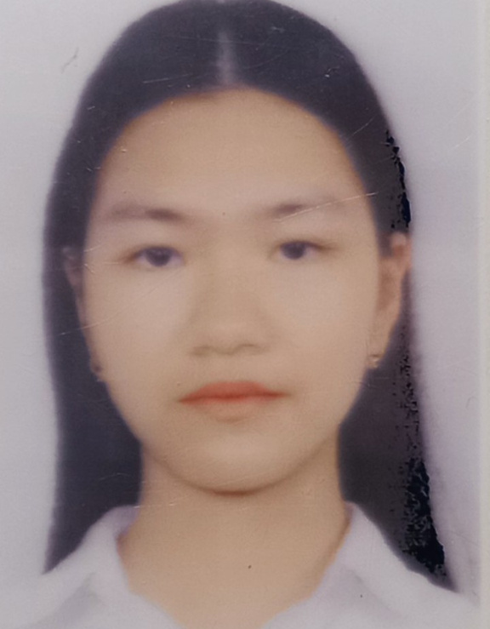
Tỉ lệ đỗ THPT/Số HS dự thi đạt 100%
Nguyễn Quỳnh Chi - 9A3
Đạt giải Khuyến khích
môn Ngữ văn

Slide 25
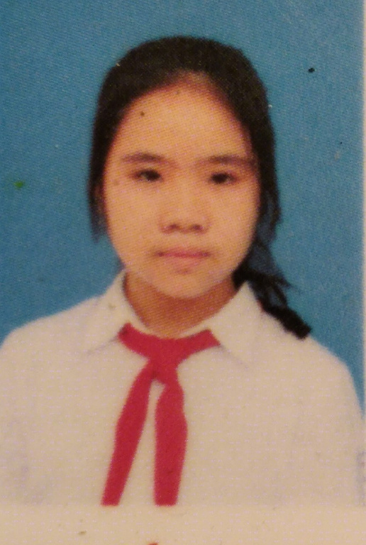
Tỉ lệ đỗ THPT/Số HS dự thi đạt 100%
Nguyễn Phạm Trang Linh
9A3
Đạt giải Khuyến khích
môn Ngữ văn

Slide 26
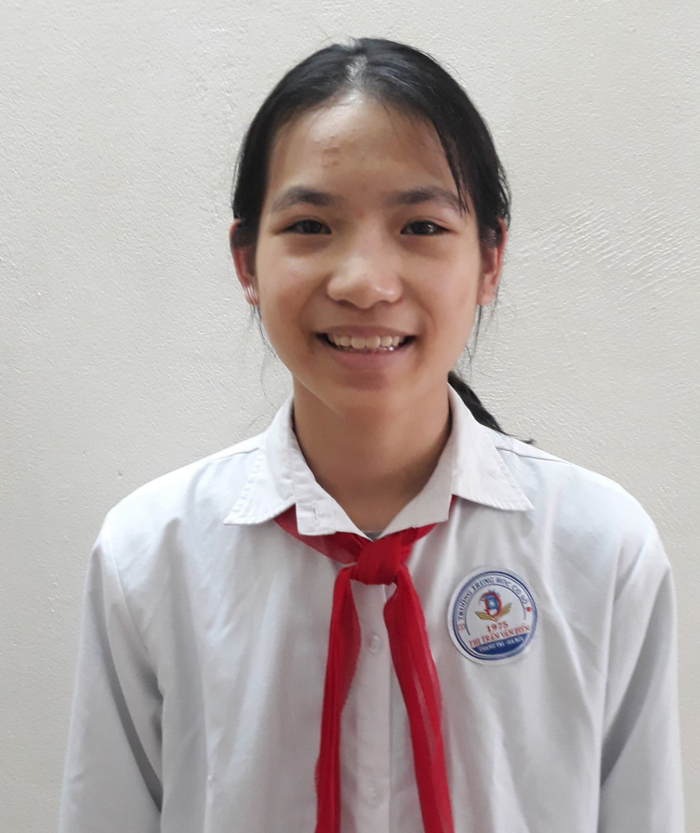


Nhữ Thị Thanh Huyền
9A1
Đạt giải Nhì
môn Lịch sử

Slide 27
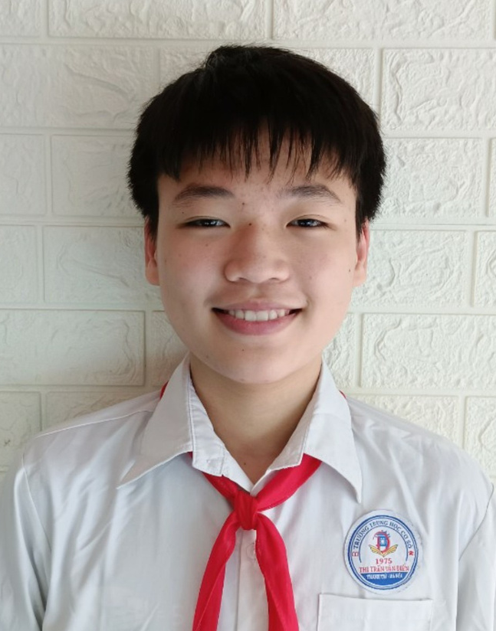
Trịnh Thành Long - 9A2
Đạt giải Ba môn Lịch sử
Giải Khuyến khích các môn Khoa học

Slide 28
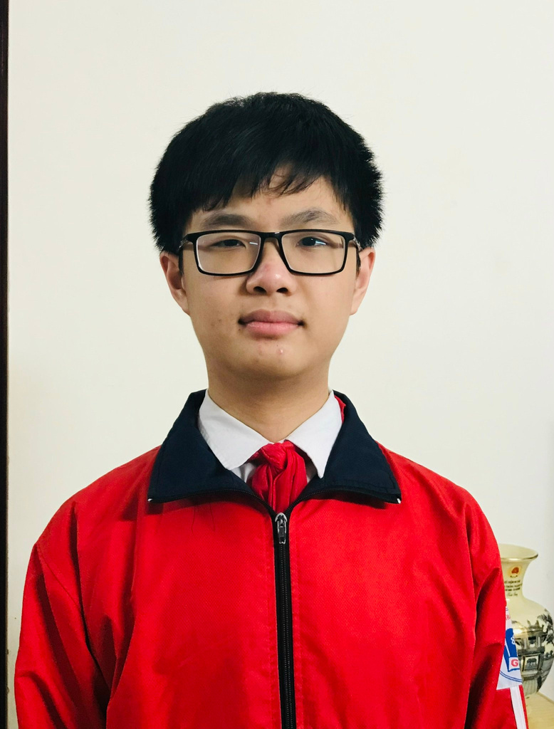
Phạm Hoàng Anh - 9A1
Đạt giải Ba
môn Lịch sử

Slide 29





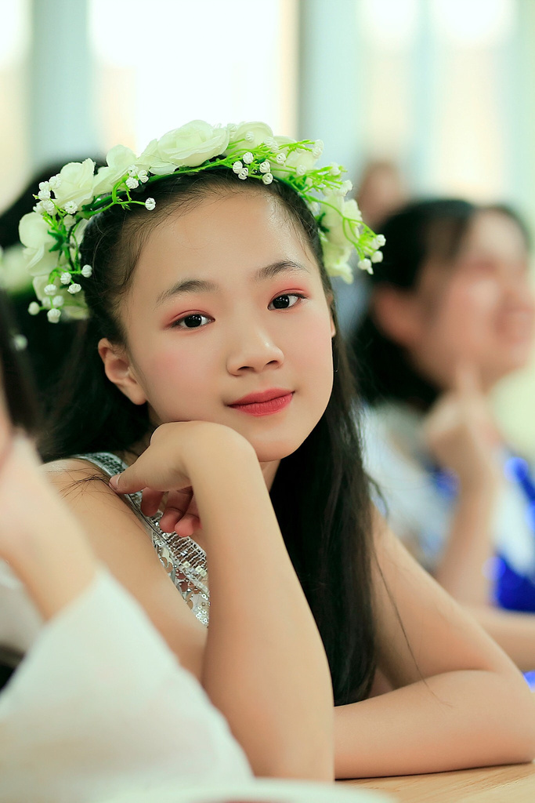
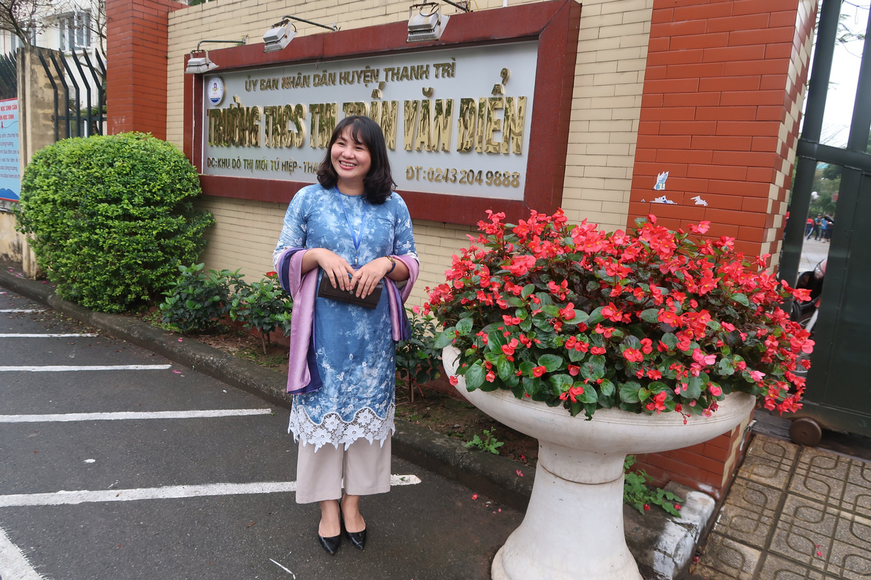

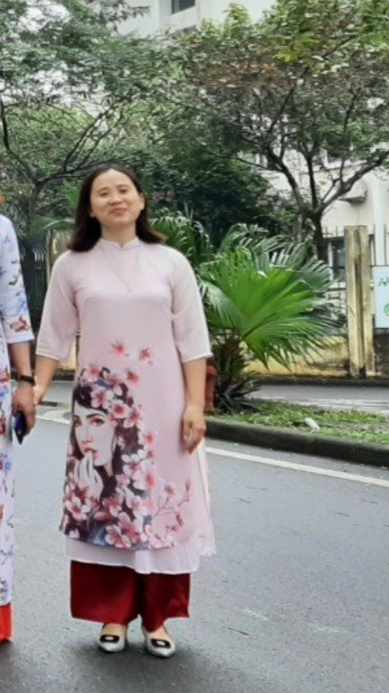


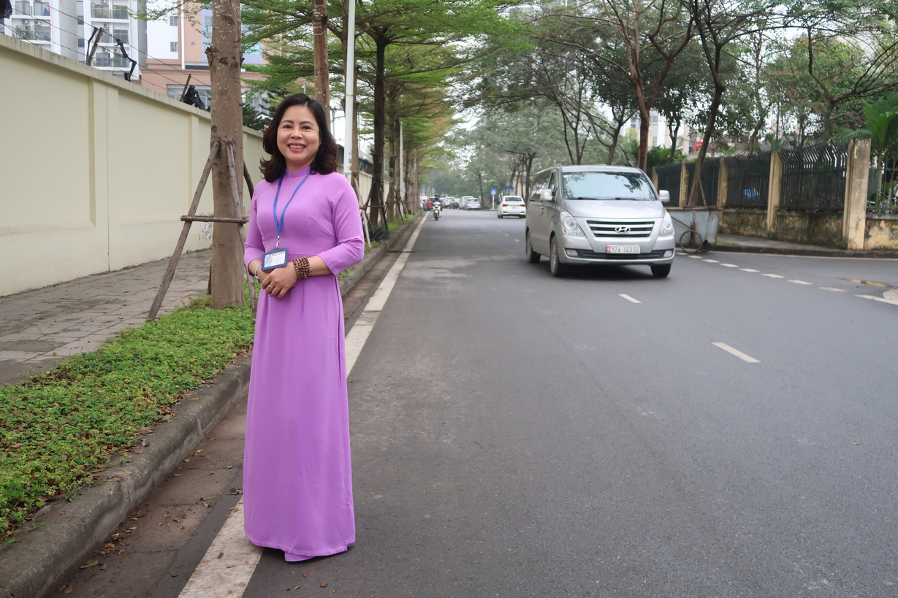

KẾT QUẢ THI VÀO 10 THPT NĂM 2021
Vũ Trần Ánh Dương - 9A1
CLASS 9A3
- Tỉ lệ đỗ THPT/Số HSTN lớn mặt bằng huyện hơn 5% và điểm TB xét tuyển cao hơn mặt bằng huyện hơn 01 điểm.
- Tỉ lệ đỗ chưa đạt 100%
Đạt giải Khuyến khích
môn Địa

Slide 30
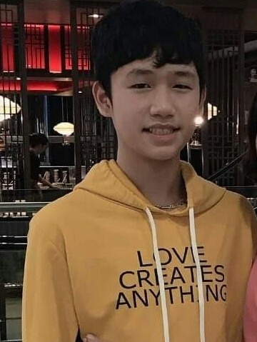
KẾT QUẢ THI VÀO 10 THPT NĂM 2021
Đỗ Gia Nam - 9A10
CLASS 9A3
- Tỉ lệ đỗ THPT/Số HSTN lớn mặt bằng huyện hơn 5% và điểm TB xét tuyển cao hơn mặt bằng huyện hơn 01 điểm.
- Tỉ lệ đỗ chưa đạt 100%
Đạt giải Khuyến khích
môn Địa lí

Slide 31
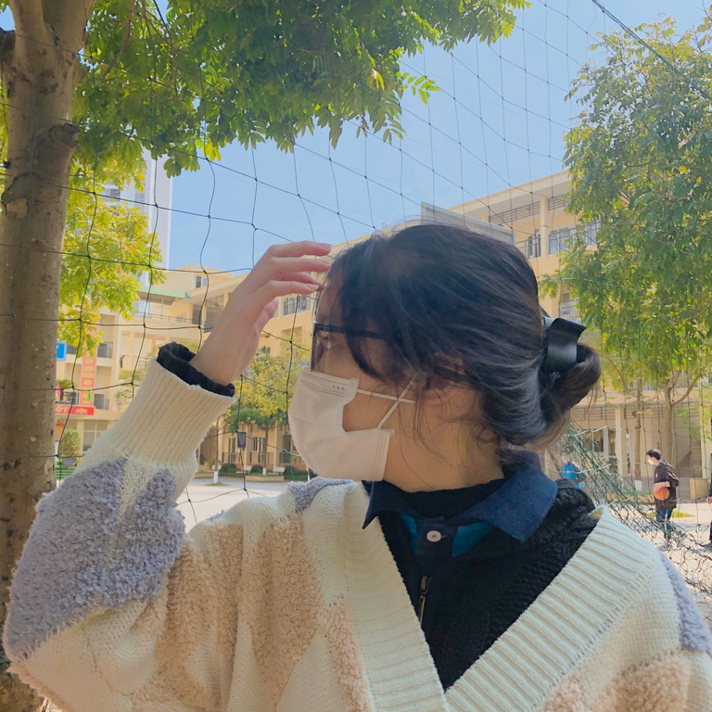
KẾT QUẢ THI VÀO 10 THPT NĂM 2021
Chu Anh Thư - 9A1
CLASS 9A3
- Tỉ lệ đỗ THPT/Số HSTN lớn mặt bằng huyện hơn 5% và điểm TB xét tuyển cao hơn mặt bằng huyện hơn 01 điểm.
- Tỉ lệ đỗ chưa đạt 100%
Đạt giải Khuyến khích
môn Địa lí

Slide 32
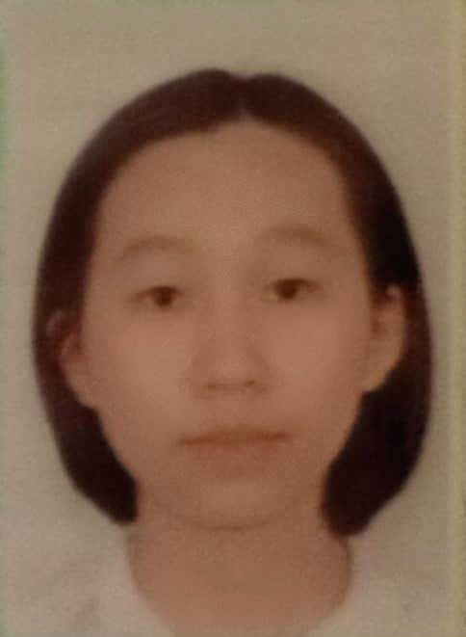
Bùi Hà Linh - 9A1
Đạt giải Ba
môn GDCD

Slide 33
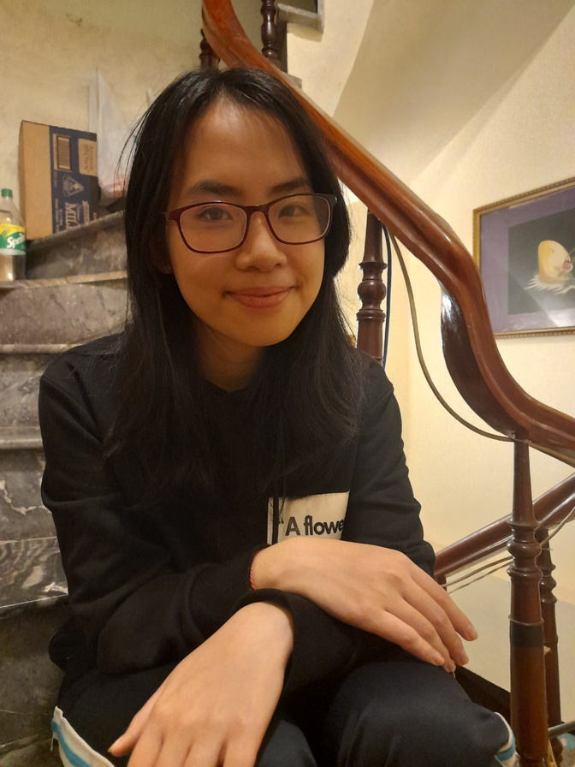
Nguyễn Minh Châu
9A10
Đạt giải Khuyến khích
môn GDCD

Slide 34
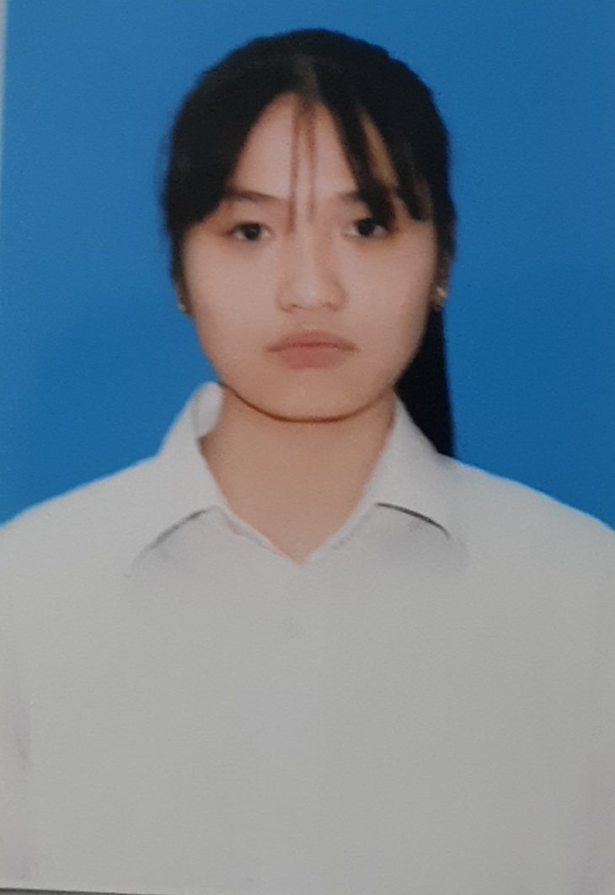
Hoàng Phương Chi
9A2
Đạt giải Khuyến khích
môn GDCD

Slide 35







Nguyến Khánh Ly - 9A5
Đạt giải Khuyến khích
môn Tiếng anh

Slide 36
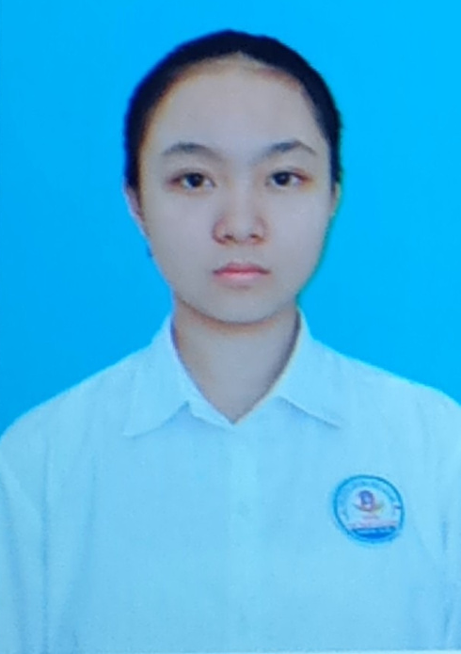
Phạm Hiền Anh Thư - 9A3
Đạt giải Khuyến khích
môn Tiếng anh

Slide 37

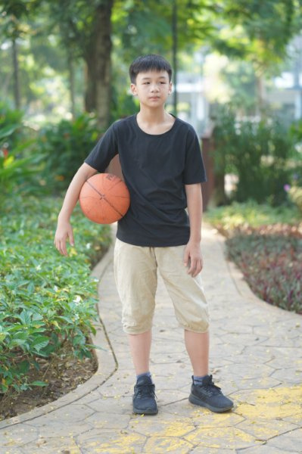
Phùng Đức Khánh - 9A1
Đạt giải Ba
Các môn Khoa học

Slide 38
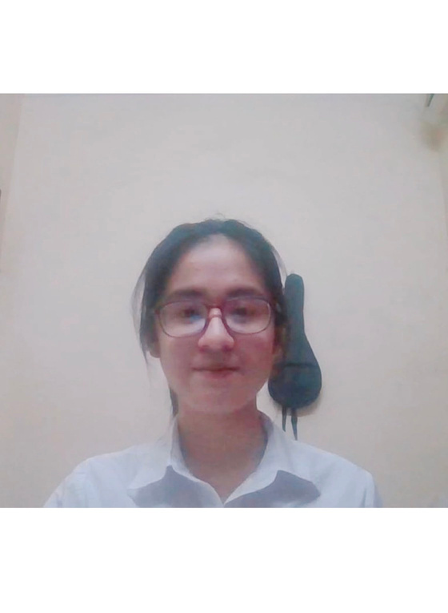
Hoàng Đức Hạnh - 9A5
Đạt giải Khuyến khích
Các môn Khoa học

Slide 39
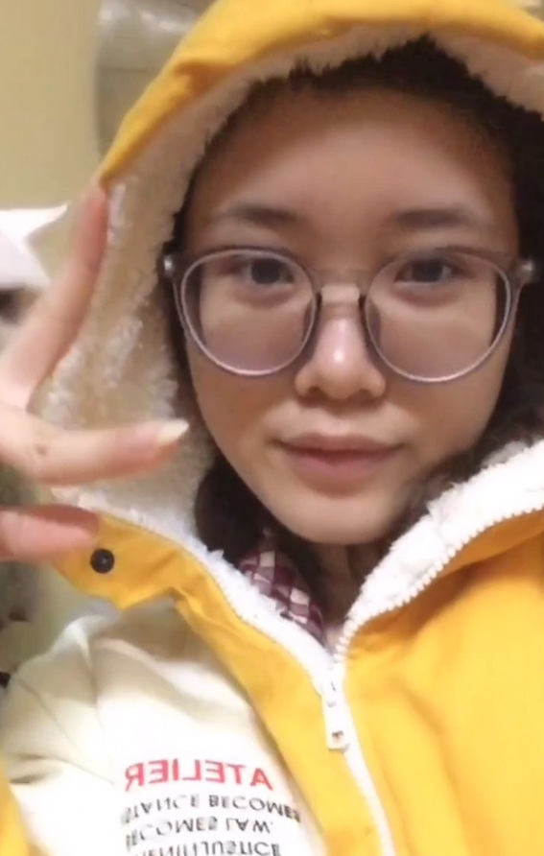
Trần Thu Thảo - 9A3
Đạt giải Khuyến khích
Các môn Khoa học

Slide 40
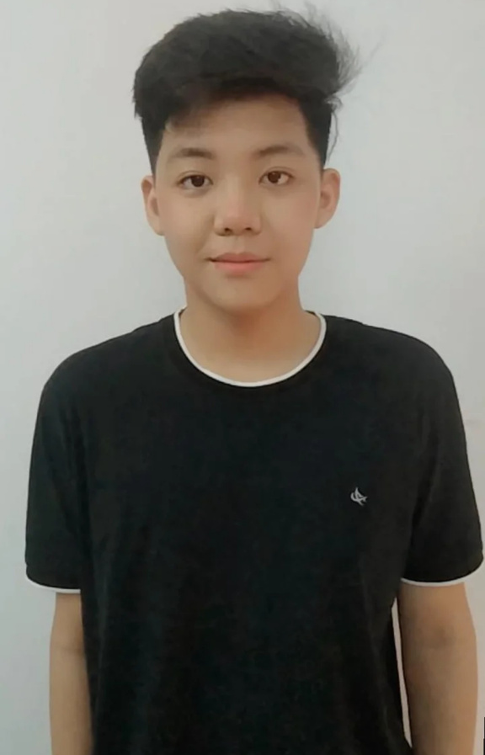
Phạm Việt Anh - 9A5
Đạt giải Khuyến khích
Các môn Khoa học

Slide 41
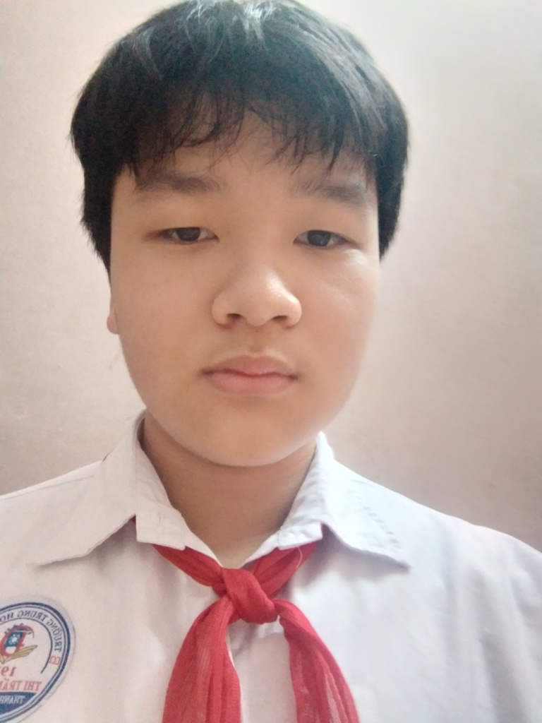
Đới Thành Đạt - 9A2
Đạt giải Khuyến khích
Các môn Khoa học

Slide 42
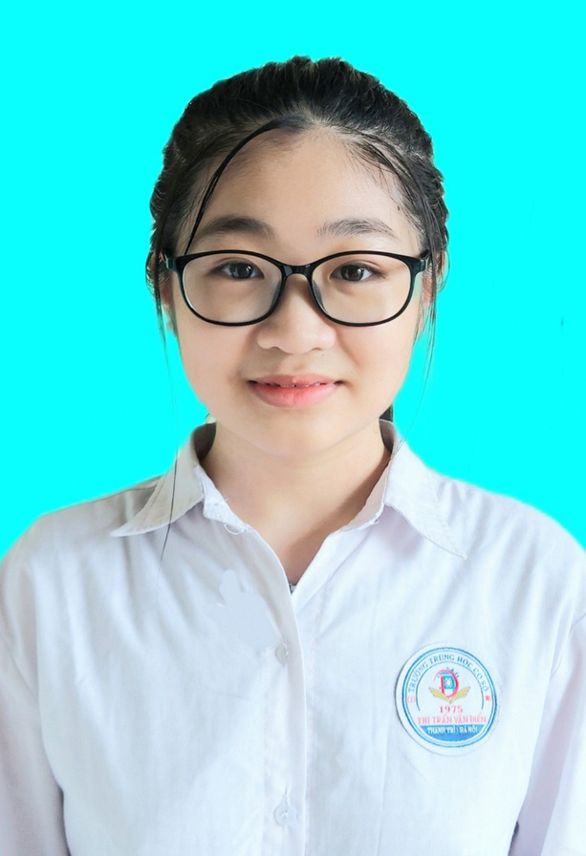
Lê Vân Huyền My - 9A3
Đạt giải Khuyến khích
Các môn Khoa học

Slide 43
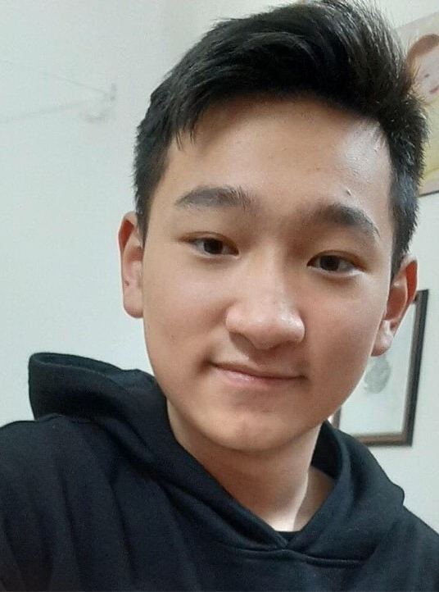
Hoàng Thanh Phong - 9A4
Đạt giải Khuyến khích
Các môn Khoa học

Slide 44
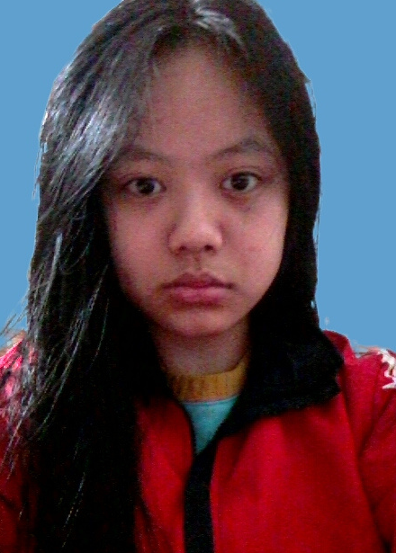
Hoàng Linh Chi - 9A2
Đạt giải Khuyến khích
Các môn Khoa học

Slide 45
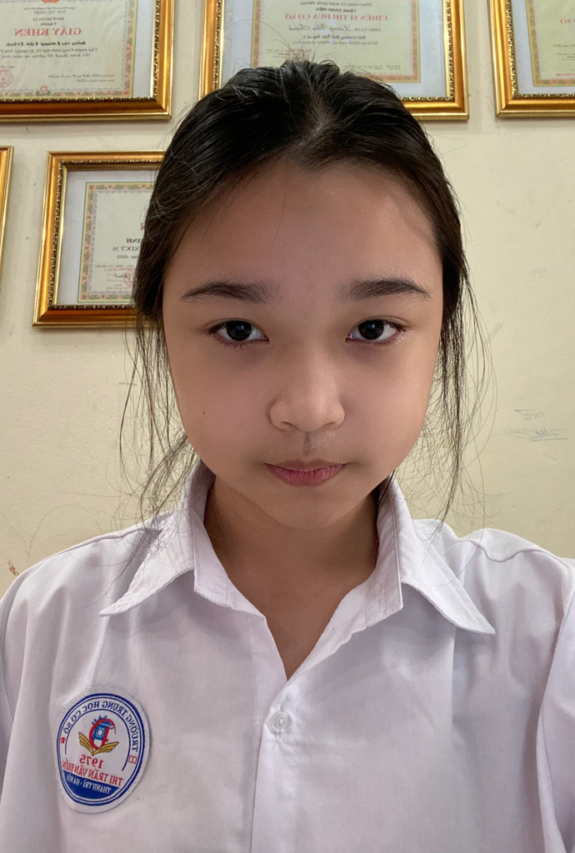
Lương Nhật Anh - 9A3
Đạt giải Khuyến khích
Các môn Khoa học

Slide 46
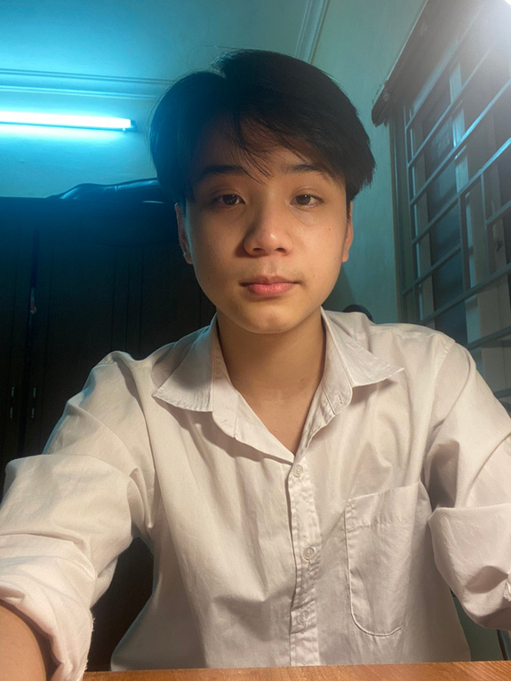
Nguyễn Nhật Minh - 9A1
Đạt giải Khuyến khích
Các môn Khoa học

Slide 47






